Slide 1
阿西莫夫短文两篇
人教版八年级下册
第二单元

Slide 2
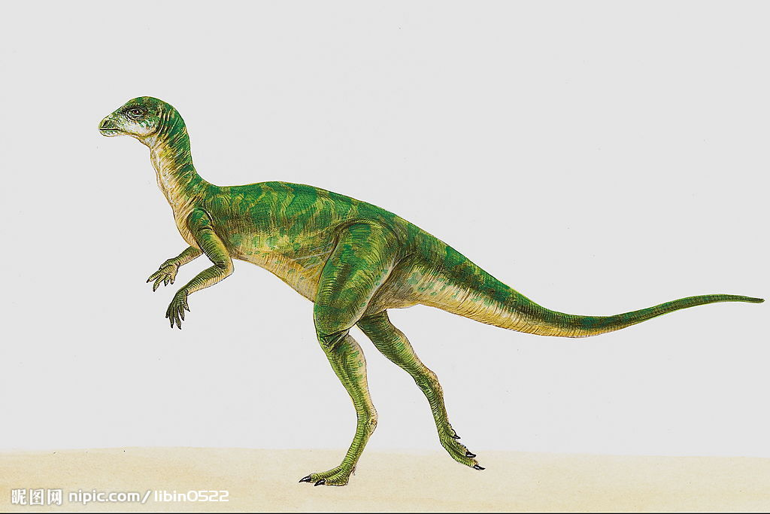
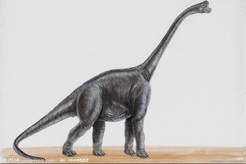
课堂·导入
观察以下图片，你认识这些动物吗？

Slide 3
课堂·导入
6500万年前，在地球上生活了1．6亿年的恐龙突然灭绝了，这成了生物史上最大的谜。不同地域恐龙化石的发现意味着什么？导致恐龙灭绝的原因是什么？阿西莫夫的两篇短文对此分别做了回答。今天我们一起学习《恐龙无处不有》和《被压扁的沙子》。

Slide 4
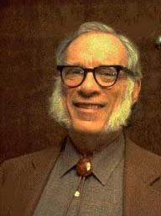
作者·简介
艾萨克·阿西莫夫（英语：Isaac Asimov，1920年1月2日－1992年4月6日），当代美国最著名的科普作家、科幻小说家、世界顶尖级科幻小说作家，他也是位文学评论家，美国科幻小说黄金时代的代表人物之一。他一生高产，著述颇丰，一生著述近500本，其中有100多部科幻小说，早已远远超过了“著作等身”的地步。

Slide 5
写作·背景
本文选自《新疆域》。孟庆任译。6500万年前，在地球上生活了1.6亿年的恐龙突然灭绝了，成为生物史上最大的谜案。美国科普作家阿西莫夫从不同领域的科学发现中受到启发，写成此文。

Slide 6
字·词·音
1.注音
遗骸（hái） 褶皱（zhě zhòu）
劫难（jié） 致密 (zhì)
追溯 (zhuī sù） 天衣无缝 (fèng)

Slide 7
字·词·音
2、词语
漂 移：
迁 移：
遗 骸：
褶 皱：
劫 难：
天衣无缝：
漂浮的物体朝某个方向移动。
离开原来的所在地并另换地点。
遗留下来的骨骸。
由于地壳运动，岩层受到挤压而形成的弯曲。
灾难。
神话传说，仙女穿的天衣，没有缝儿。比喻事物没有一点破绽。

Slide 8
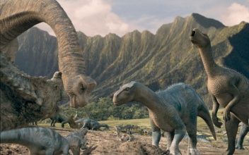
整体·感知
听读课文——分析文章结构。
点击图片
恐龙无处不在

Slide 9
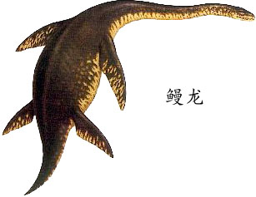
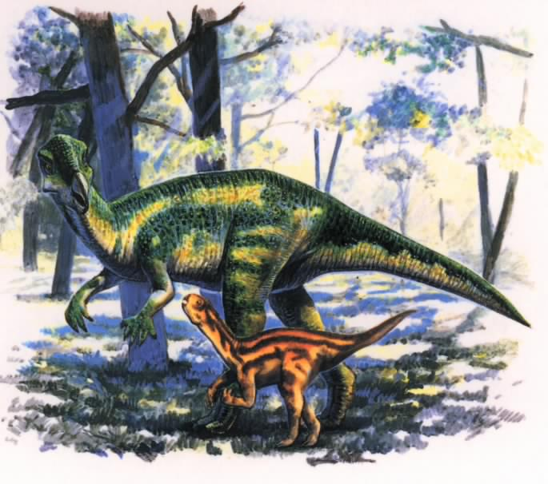
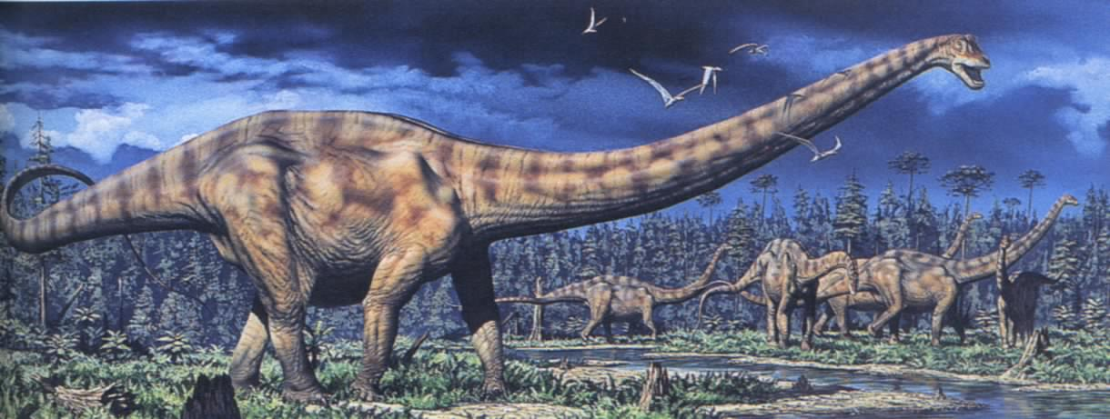
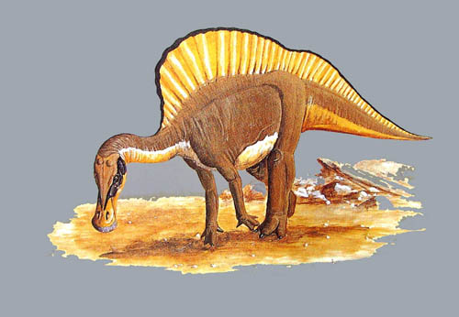
整体·感知
鹦鹉嘴龙
梁 龙
鸭嘴龙

Slide 10
整体·感知
听读课文，并结合大屏展示的图片，了解课文内容，理清作者的写作思路，准备复述。
南极发现恐龙化石
南极外各洲发现恐龙化石
恐龙无处不在
恐龙不会迁徙
大陆漂移

Slide 11
整体·感知
1、恐龙化石无处不有
2、恐龙无法迁移
大陆在漂移
板块构造理论
说明：不同科学领域之间是紧密相连的。在一个科学领域的发现肯定会对其他领域产生影响。

Slide 12
新课·讲解
分析“大陆漂移”学说推断思路：
南极发现恐龙化石
恐龙并不适应南极气候
大陆在迁移而不是恐龙在迁移
提出大陆板块构造理论
“泛大陆”形成时，所有陆地都处在热带和温带环境中，适合恐龙生活
由此推断“泛大陆”分裂成四部分
每一块大陆都携带着自己的恐龙而去

Slide 13
问题·探究
一、初读课文 探讨内容
分析《恐龙无处不有》
在南极发现恐龙化石
本文依据________________________的事实，证明
了_________假说。
大陆漂移
生物学（恐龙）、
课文说明的对象涉及两个学科，即：_______________ __________________
地质学（板块理论）
从中我们明白一个什么道理：
不同学科领域之间是紧密相连的。在一个科学领域里的发现肯定会对其他领域产生影响。

Slide 14
问题·探究
1.“板块构造”理论的依据是什么？
大陆漂移的事实，即人们发现地壳是由一些紧密拼合在一起但又缓慢运动的大板块构成的。一些板块被拉开，而另一些则挤压在一起，一个板块也许会缓慢地向另一个板块下面俯冲。
2.“板块构造”理论为地质界的哪些问题提供了答案？
火山、地震、岛屿链、海洋深渊等问题。

Slide 15
问题·探究
3.“泛大陆”是怎样形成的？
地壳是由一些紧密拼合在一起但又缓慢运动的大板块构成的，板块背上驮着许多大陆，板块运动时大陆也随之一起运动。每隔一段时期，板块会将所有的大陆汇聚在一起，地球此时仅由一个主要陆地构成，这就是“泛大陆”。

Slide 16
品析·语言
比较下面两句话，说说哪个表达效果好。
（1）板块上有许多大陆，当板块向一个或另一个方向运动时，大陆也一起运动。
(原句：板块背上驮着许多大陆，当板块向一个或另一个方向运动时，大陆也随之一起运动。)
原文用了拟人的修辞手法，比改文生动形象。

Slide 17
品析·语言
（2）第六段中“是大陆在漂移而不是恐龙在迁移”。这句话中的“漂移”与“迁移”能否互换，为什么？
不能互换。因为“漂移”是指无生命的东西借助外力移动,“迁移”是有生命的东西有目的的朝某一个地方去，换了以后就不准确了。

Slide 18
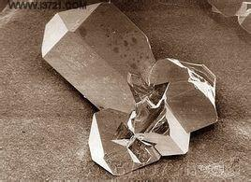
整体·感知
听读课文——分析文章结构。
点击图片
被压扁的沙子

Slide 19
写作·背景
与前篇所讨论的内容一样，作者正是通过“被压扁的沙子”来探讨恐龙的死因——再次证明“不同科学领域之间是紧密相连的。在一个科学领域的新发现肯定会对其他领域产生影响”。

Slide 20
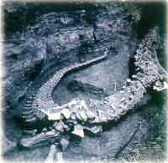
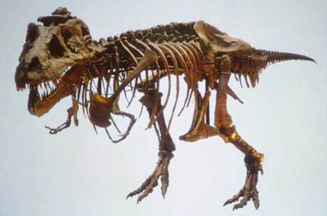
新课·讲解
恐龙的灭亡

Slide 21
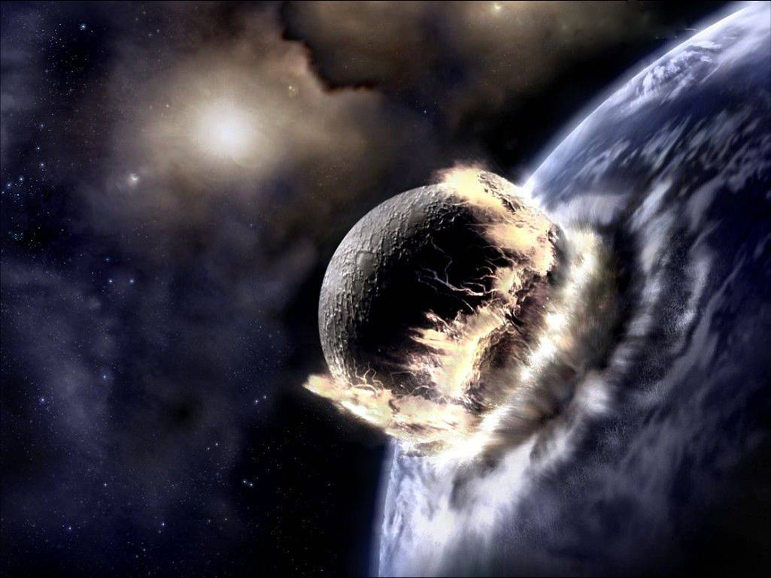
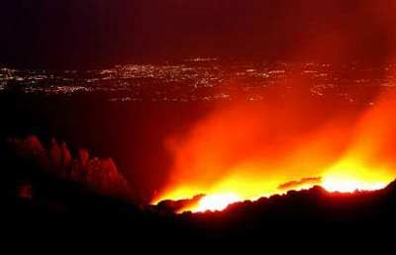
新课·讲解
“撞击说”和“火山说”

Slide 22
解释“撞击说”和“火山说”：
撞击说：一个巨大的小行星或彗星对地球毁灭性的撞击，是导致包括恐龙在内的许多地球生物灭绝的原因。
火山说：地球突然经历了一个火山爆发期，使得包括恐龙在内的大量生物灭绝。

Slide 23
问题·探究
1.科学家是怎样证明“撞击说”的？
（1）举斯石英和金刚石的例子；
分析科学家的证明思路：
普通的沙子在超高压的状态下会成为致密的“斯石英”
推断
“斯石英”在自然状态下经历数万年的反弹，又会变成沙子
结论
在自然界，斯石英出现的地方肯定发生过巨大的撞击，形成过高压，而且肯定没有发生过火山活动。

Slide 24
问题·探究
（2）举新墨西哥州拉顿地区的岩石例子：
证明思路：
在新墨西哥州拉顿一些地方发现了斯石英，而且有证据显示这些地区曾经受到巨大陨石的撞击。撞击所产生的巨大压力形成了“斯石英”。

Slide 25
课堂·小结
恐龙无处不有
生物学
地质学
佐证
南极发现恐龙化石
大陆漂移假说
证明
导致
被压扁
的沙子
撞击说
恐龙灭绝
否定
火山说
结论：造成恐龙灭绝的不是火山活动，而是撞击

Slide 26
这两篇短文都谈到了恐龙的灭绝，但这一问题在每篇文章中所扮的“角色”不同。在第一篇中，作者谈到恐龙灭绝的历史，谈到它的化石无处不有，是为了证明另一科学理论(“板块构造”理论)的正确；而在第二篇中，恐龙的灭绝则成为探讨的主题，“被压扁的沙子”则成了证据。

Slide 27
请你任选一种猜测，并据此展开想像和联想，将陆地上恐龙灭绝时的情景，作一下口头表达。

